Slide 1
Эллиптические кривые в криптографии

Slide 2
Введение
Эллиптические кривые - это математическая структура, которая используется в криптографических алгоритмах. Это специальные уравнения, описывающие кривую на плоскости, которые имеют уникальные свойства, делающие их полезными для криптографии.

Slide 3
Почему они важны в современной криптографии
Эллиптические кривые получили распространение в криптографии благодаря своей эффективности и безопасности.

Slide 4
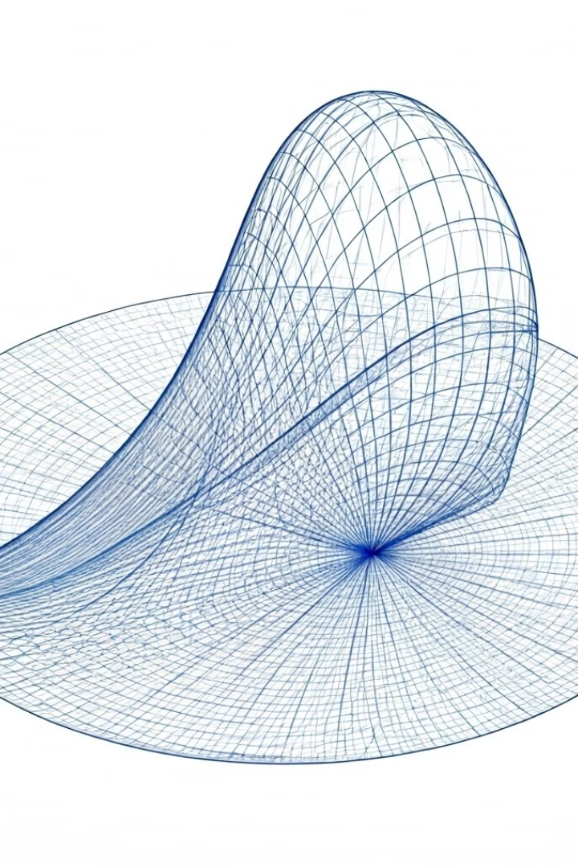
Математические основы эллиптических кривых
1
Уравнение кривой
Эллиптическая кривая задается уравнением y^2=x^3+ax+b, где a и b - коэффициенты, определяющие форму кривой.
2
Операции над точками
На эллиптических кривых можно выполнять операции сложения точек и скалярного умножения.
3
Модульная арифметика
В криптографии эллиптические кривые работают в конечных полях с использованием модульной арифметики.

Slide 5
Ключевые свойства
Множество решений
Модулярная арифметика
Уравнение эллиптической кривой имеет конечное количество решений, если мы работаем в ограниченном множестве чисел
В криптографии эллиптические кривые часто работают в конечных полях, где вычисления производятся с остатком по модулю некоторого числа.

Slide 6
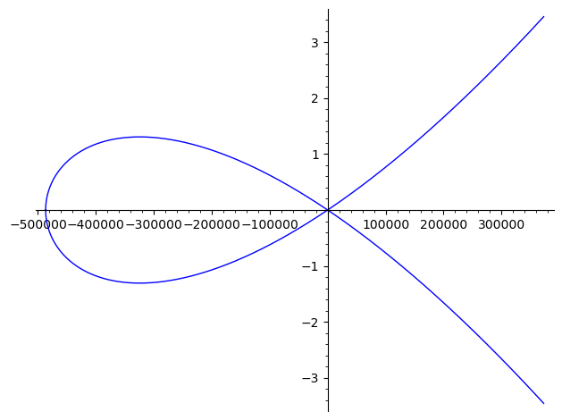
Curve25519
y^2=x^3+486662x^2+xmod ^255−19

Slide 7
Преимущества ECC в криптографии
Эффективность
Производительность
Применимость
ECC обеспечивает тот же уровень безопасности, что и RSA, при значительно меньших размерах ключей. Например, ключ ECC в 256 бит эквивалентен по безопасности ключу RSA в 3072 бита.
Меньшие ключи означают более быстрые вычисления и меньшие требования к памяти и пропускной способности.
ECC особенно актуальна для мобильных устройств и систем с ограниченными ресурсами.

Slide 8
Алгоритмы на основе эллиптических кривых
1
ECDSA
Алгоритм цифровой подписи на основе эллиптических кривых. Используется для создания и проверки цифровых подписей, обеспечивая целостность и аутентификацию данных.
2
ECDH
Метод безопасного обмена ключами Диффи-Хеллмана на эллиптических кривых. Позволяет двум сторонам создать общий секретный ключ без предварительной договоренности.
3
ECIES
Схема шифрования на эллиптических кривых, сочетающая асимметричное и симметричное шифрование для безопасной передачи данных.

Slide 9




Применение ECC в интернет-безопасности
HTTPS
ECC используется в протоколе HTTPS для создания безопасных соединений между клиентом и сервером.
Мессенджеры
WhatsApp и Signal используют ECC для шифрования сообщений, обеспечивая приватность пользователей.
VPN
Многие VPN-сервисы применяют ECC для защиты соединений и шифрования трафика.

Slide 10

ECC в блокчейне и криптовалютах
Криптовалюта
Применение ECC
Bitcoin
ECDSA для цифровых подписей транзакций
Ethereum
Secp256k1 кривая для генерации адресов и подписей
Ripple
Ed25519 для подписей и шифрования
Эллиптические кривые играют ключевую роль в обеспечении безопасности и целостности блокчейн-систем. Они используются для создания цифровых подписей, генерации адресов и защиты транзакций в большинстве современных криптовалют.

Slide 11

Безопасность ECC
Сложность атаки
Сравнение с RSA
Квантовая угроза
Задача дискретного логарифма на эллиптических кривых (ECDLP) чрезвычайно сложна для решения, что обеспечивает высокую стойкость ECC.
ECC обеспечивает тот же уровень безопасности, что и RSA, при значительно меньших размерах ключей.
Развитие квантовых компьютеров может представлять угрозу для ECC в будущем.

Slide 12


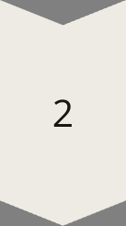
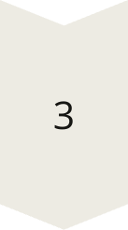
Уязвимости и атаки на ECC
Атаки по сторонним каналам
Используют утечки информации, такие как электромагнитные излучения или время обработки, для восстановления приватных ключей.
Ошибки в реализации
Неправильное генерирование случайных чисел или другие ошибки в программной реализации могут привести к компрометации системы.
Квантовые атаки
Алгоритм Шора на квантовом компьютере может эффективно решать задачу дискретного логарифма, угрожая безопасности ECC.

Slide 13

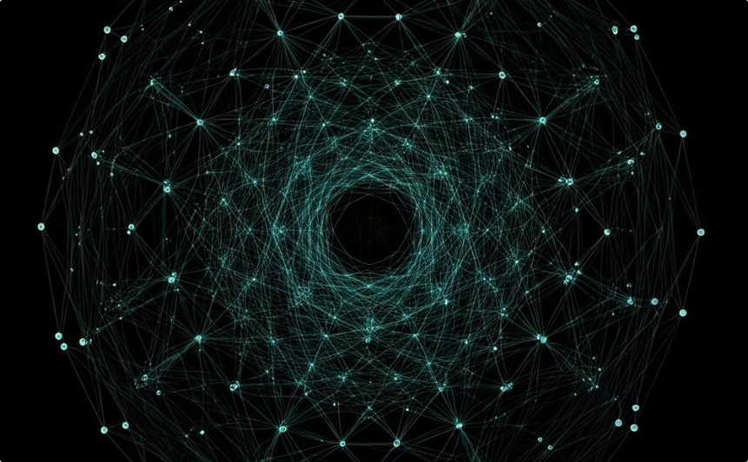
Постквантовая криптография
С развитием квантовых компьютеров традиционные криптографические методы, включая ECC, могут оказаться под угрозой. Ведется активная разработка постквантовых криптографических алгоритмов, которые устойчивы к атакам с использованием квантовых компьютеров.
Эти новые алгоритмы основаны на математических задачах, которые считаются сложными даже для квантовых компьютеров. Среди них - решетчатые криптосистемы, криптосистемы на основе кодов, многомерные криптосистемы и другие.
Квантовый компьютер
Решетчатая криптография
Потенциальная угроза для ECC
Один из подходов в постквантовой криптографии

Slide 14
Заключение и перспективы ECC
Эллиптические кривые доказали свою эффективность и безопасность в современной криптографии. Они обеспечивают высокую степень защиты при меньших размерах ключей, что делает их идеальными для систем с ограниченными ресурсами.
Однако будущее ECC связано с вызовами, такими как угроза со стороны квантовых компьютеров. Ведутся активные исследования в области постквантовой криптографии, которая может стать альтернативой ECC в мире квантовых вычислений, обеспечивая защиту данных и систем на новом уровне.

Slide 15
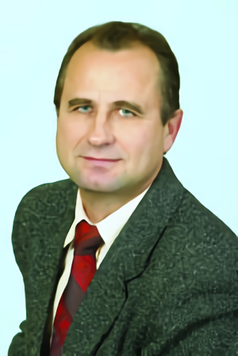
Спасибо за внимание

